Slide 1
Protocolo de Coordinación Operativa
Dirección de Apoyo a Operativos Institucionales
14/10/2019

Slide 2
¿Qué es el Protocolo?
Es un documento que define la coordinación y comunicación entre la CGOR en sus tres ámbitos (Central-Regional-Estatal) y las Direcciones Generales y Coordinaciones Generales en el proceso de producción de información, en actividades directivas y de apoyo al proceso productivo y en la comunicación con agentes externos.
Protocolo de Coordinación Operativa

Slide 3
Reglamento Interior del INEGI
PAEG. Objetivo 6
Norma Técnica del Proceso de Producción de Información Estadística y Geográfica
Estructura Orgánica del INEGI
Marco normativo
Protocolo de Coordinación Operativa

Slide 4
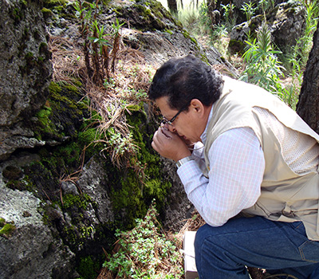
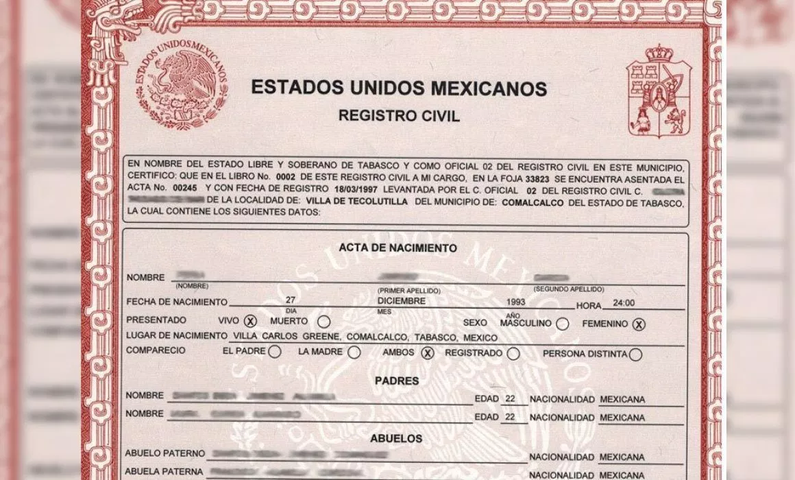
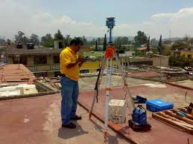
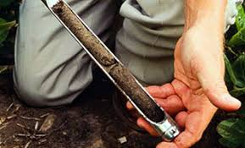
Se divide en dos grandes apartados:
I. Alineación de los servicios de la CGOR
(central-regional-estatal) al MPEG.
II. Protocolo general de comunicación.
Protocolo de Coordinación Operativa

Slide 5
I. Alineación de los servicios de la CGOR al MPEG
IV
Fase de captación
4.2 Preparación
4.3 Ejecución
4.4 Cierre
Cada subproceso se conceptualiza como un servicio que la CGOR territorial presta a las unidades administrativas centrales.
V
Fase de procesamiento
5.2 Clasificación y codificación
5.3 Revisión y validación
Las fases y subprocesos no necesariamente son secuenciales ni aplican necesariamente para todos los programas de información.
VI
Fase de análisis de la producción
6.2 Validación de resultados
La CGOR territorial participa hasta en 5 fases y 10 subprocesos del proceso de producción:
VII
Fase de difusión
7.2 Generación de productos
7.4 Promoción de productos
Las UA centrales, en la Fase de Diseño, definen en cuáles de estas fases participa el ámbito territorial.
VIII
Fase de evaluación del proceso
8.1 Concentración de insumos
8.2 Evaluación
Protocolo de Coordinación Operativa

Slide 6
I. Alineación de los servicios de la CGOR al MPEG
¿Cómo opera?
La coordinación y comunicación operativa en el proceso de producción se da entre los responsables de proceso y de fase de las UA´s centrales, con los responsables de proceso y de fase de las coordinaciones estatales.
Protocolo de Coordinación Operativa

Slide 7
I. Alineación de los servicios de la CGOR al MPEG
Esquema de la operación y comunicación
Agentes
externos
en estados
D
Estructura territorial
U.A. centrales
Supervisión^{2/}
Responsable
territorial de
fase
B
Responsable
territorial de
proceso
Insumos^{1/}
Tablero de seguimiento
CGOR
Dirección
regional
Subdirección
estatal
Coordinación estatal
Subdirección de área
Dirección
de área
C
Responsable de
fase
B
Responsable de
proceso
Productos
Proceso de producción
1/ De acuerdo con la NT, los insumos los define la unidad responsable del programa de información en la etapa de Diseño. Entre esos insumos están (Cap. III, Art. 14, Numeral III, Inciso B.d) “Establecimiento de la logística de campo, incluyendo indicadores para el seguimiento y control operativo”; en base a esos indicadores los responsables de proceso y fase de las UA Central, realizan actividades de supervisión (Cap. I, Art. 7 y 8).
2/Se supervisa de acuerdo a los indicadores para el seguimiento y control operativo definido por la UA Central.
Protocolo de Coordinación Operativa

Slide 8
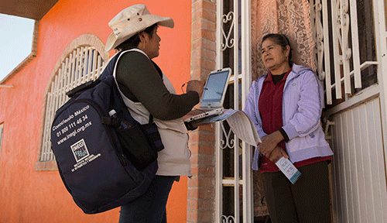
I. Alineación de los servicios de la CGOR al MPEG
¿Cómo opera?
Actor del rol responsable territorial de proceso
Tiene a su cargo la coordinación y supervisión de la ejecución de las actividades que le correspondan, así como la generación de evidencia.
Actor del rol responsable territorial de fase
Tiene a su cargo la ejecución o supervisión de las actividades que le correspondan, así como la generación y la recopilación, aprobación, suscripción y resguardo de las evidencias.
Protocolo de Coordinación Operativa

Slide 9
II. Protocolo general de comunicación
Características del protocolo de comunicación
Atribuciones de la CGOR:
Diseñar, proponer y coordinar la aplicación de políticas y estrategias de coordinación entre las Unidades Administrativas del Instituto y las Direcciones Regionales y Coordinaciones Estatales.
A
Alineado a atribuciones
de la CGOR, a
la NT del Proceso de Producción de Información y a
la estructura organizacional
Norma Técnica del Proceso de Producción:
Identifica a los Actores con Rol de Responsable de Proceso Territorial y Rol de Responsable de Fase Territorial y su comunicación con las UA centrales.
Estructura organizacional:
Describe la comunicación directiva y de apoyo al proceso de producción entre la estructura organizacional estatal, regional y central.
Protocolo de Coordinación Operativa

Slide 10
II. Protocolo general de comunicación
Características del protocolo de comunicación
La comunicación para el Proceso de Producción, se da entre los actores con rol de responsables de proceso y rol de responsable de fase en el ámbito territorial, con los correspondientes actores con roles semejantes en las UA centrales para cada programa de información.
Las disposiciones generales relativas al proceso de producción hacia los responsables de proceso y fase del ámbito territorial será por circulares o correo electrónico, enterando mediante copia a la CGOR y a jefes inmediatos de los actores.
Las disposiciones relativas al proceso de producción para algunos responsable de proceso y fase del ámbito territorial será por oficio o correo electrónico, enterando mediante copia a la CGOR y a jefes inmediatos de los actores.
B
Comunicación para el
Proceso de Producción de Información Estadística y Geográfica
Protocolo de Coordinación Operativa

Slide 11
II. Protocolo general de comunicación
Características del protocolo de comunicación
C
La comunicación directiva^{1/} con las DG y CG para planeación estratégica, mejora de procesos y procedimientos^{2/}, desarrollo de capital humano^{3/}, estructura organizacional^{4/}, entre otras, estará a cargo del Coordinador General de Operación Regional.
Directores Regionales, Coordinadores Estatales y Directores de Área regional, se comunican con DGA y DA de las UA centrales para actividades de apoyo a la producción.
Para facilitar las actividades de planeación en las CE y DR, en noviembre de cada año, las unidades administrativas centrales entregarán a la CGOR central información de los programas que deba atender el ámbito territorial el siguiente ejercicio (tamaño de muestra, personal requerido, periodo de captación, etc.).
Comunicación directiva
La comunicación directiva^{1/} con las DG y CG para planeación estratégica, mejora de procesos y procedimientos^{2/}, desarrollo de capital humano^{3/}, estructura organizacional^{4/}, entre otras, estará a cargo del Coordinador General de Operación Regional.
Directores Regionales, Coordinadores Estatales y Directores de Área regional, se comunican con DGA y DA de las UA centrales para actividades de apoyo a la producción.
Protocolo de Coordinación Operativa

Slide 12
II. Protocolo general de comunicación
Características del protocolo de comunicación
D
La comunicación con el titular del ejecutivo estatal, con secretarios del ejecutivo estatal o equivalentes, con presidentes de organismos autónomos estatales, presidentes de la legislatura local o del poder judicial local, es responsabilidad del (la) Coordinador Estatal en su calidad de representante del INEGI en la entidad federativa (Reglamento Interior Art. 46 Quater, Numeral XX).
Comunicación con agentes externos en las entidades federativas
Protocolo de Coordinación Operativa

